Slide 1
오늘의 키워드
Github : https://github.com/KimYunsang-v
2013301012
김윤상

Slide 2
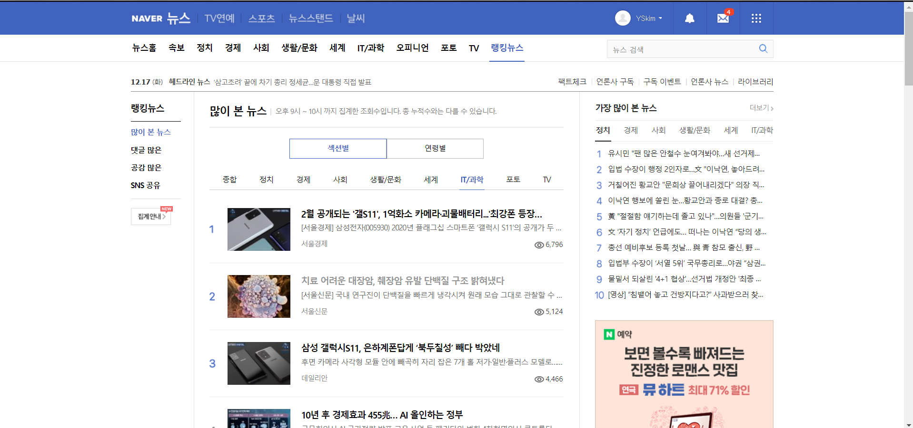
주제와 선정 이유
- 뉴스를 하나하나 읽을 시간이 없음
- 이슈 키워드를 한눈에 파악

Slide 3
학습 내용
Urllib request url 접근 후 데이터 가져오기
BeautifulSoup html parser
- Konlpy Okt 텍스트에서 명사 추출
Collection Counter 해당 명사들의 빈도수 구하기
Pytagcloud 데이터 시각화

Slide 4
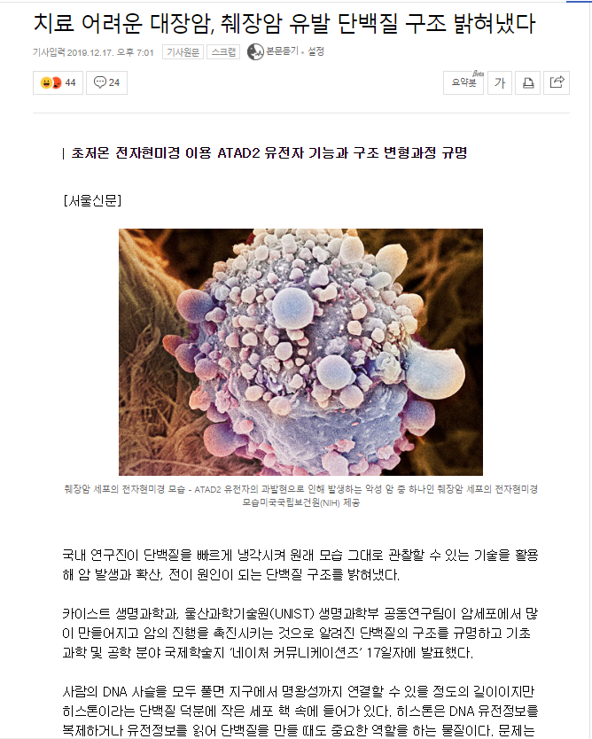
데이터 수집

Slide 5
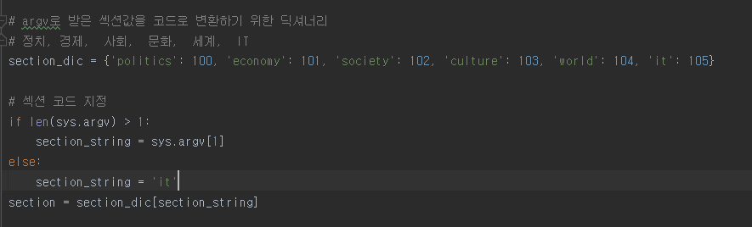
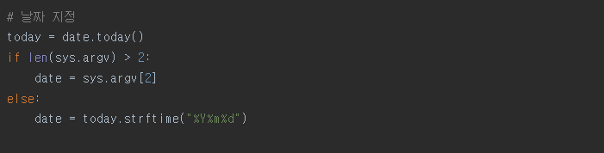
데이터 수집

Slide 6
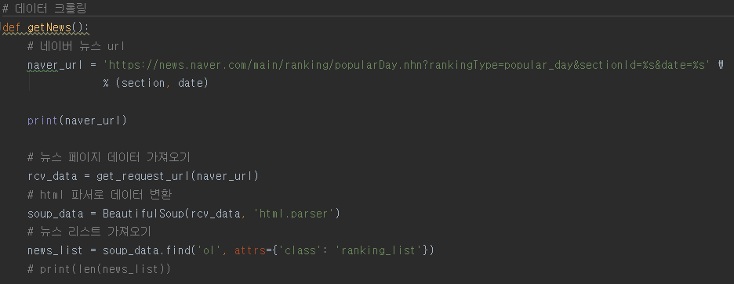
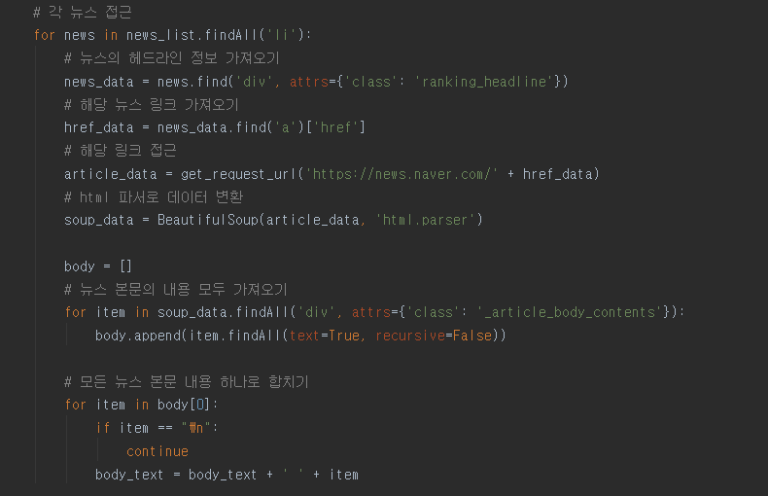
데이터 수집

Slide 7
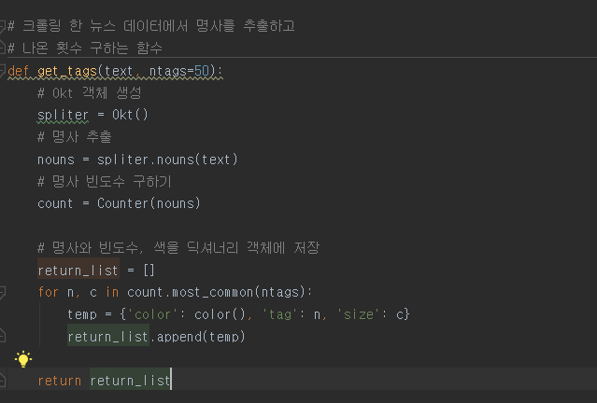
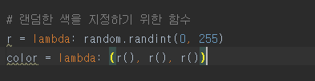
분석 모델

Slide 8
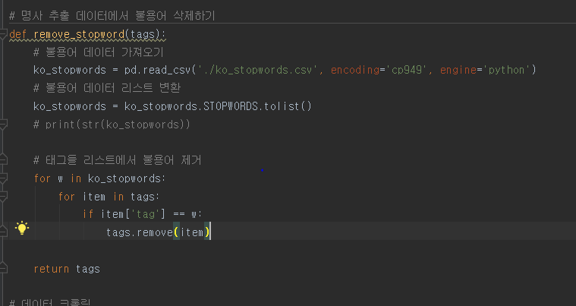
분석 모델

Slide 9
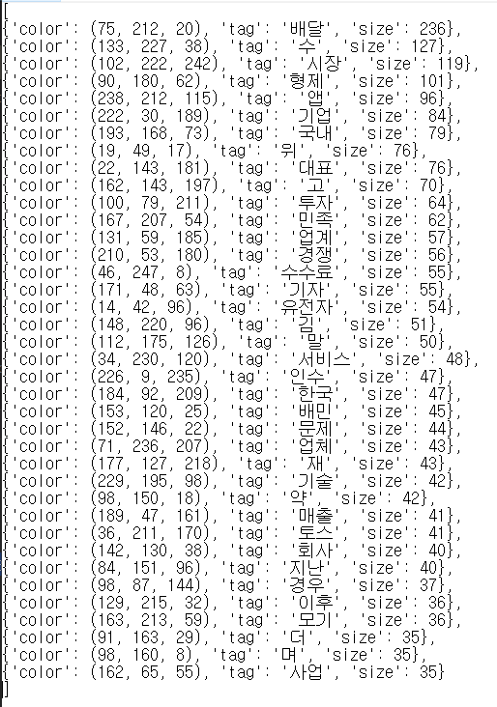
분석 모델

Slide 10
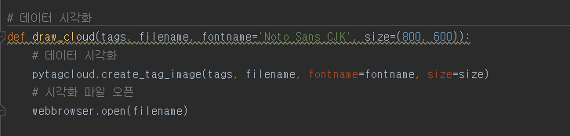

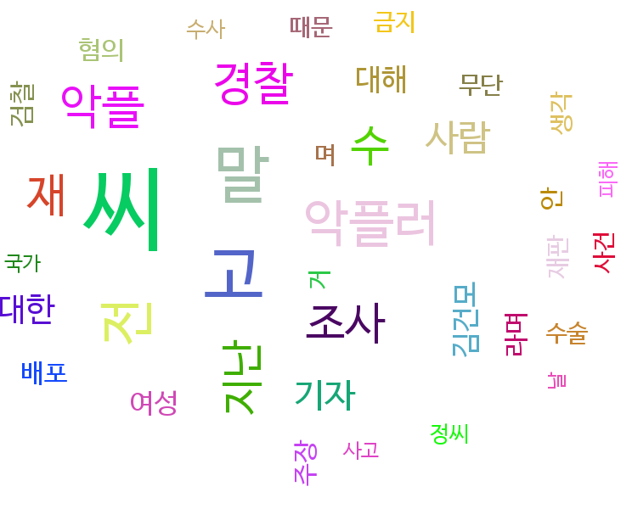
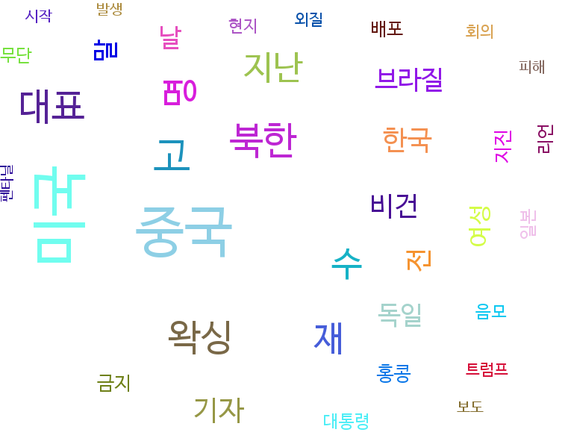
시각화 결과

Slide 11
문제점 ?

Slide 12
감사합니다.

